Slide 1
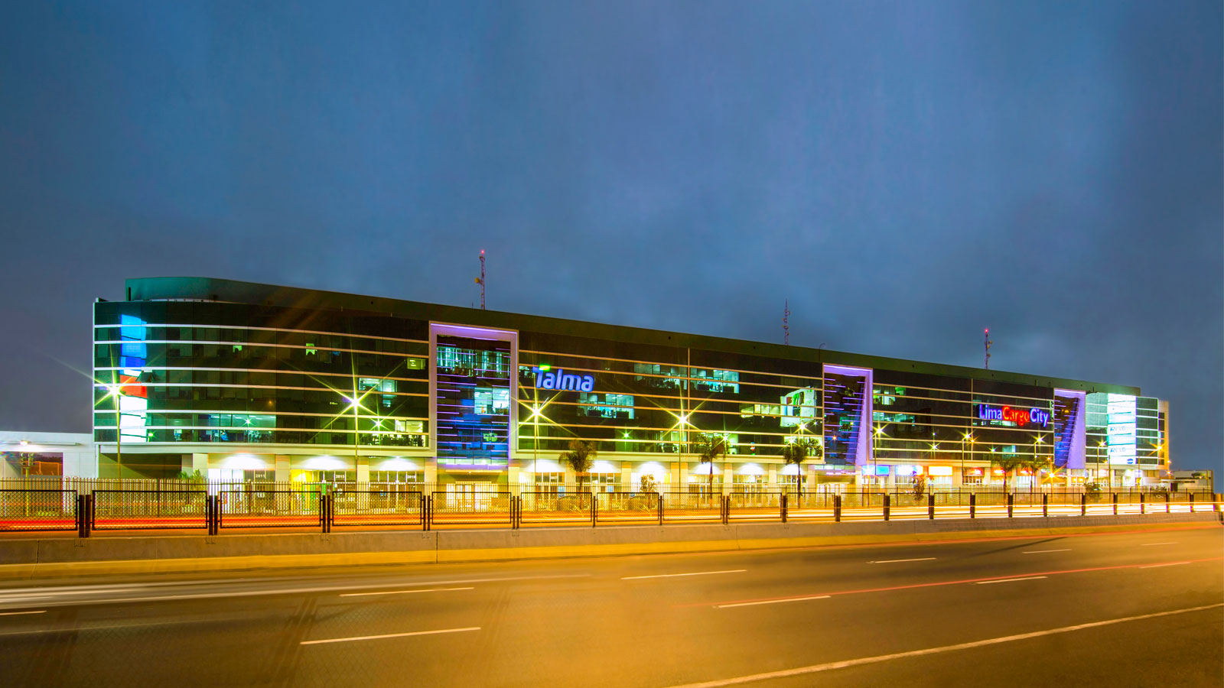

Seguridad de la Cadena Logística Aérea
César Basulto Valdivieso
Gerente de Unidad de Negocio de Carga
Oficinas principales: Lima Cargo City, Callao - Perú
Lima, 2016

Slide 2

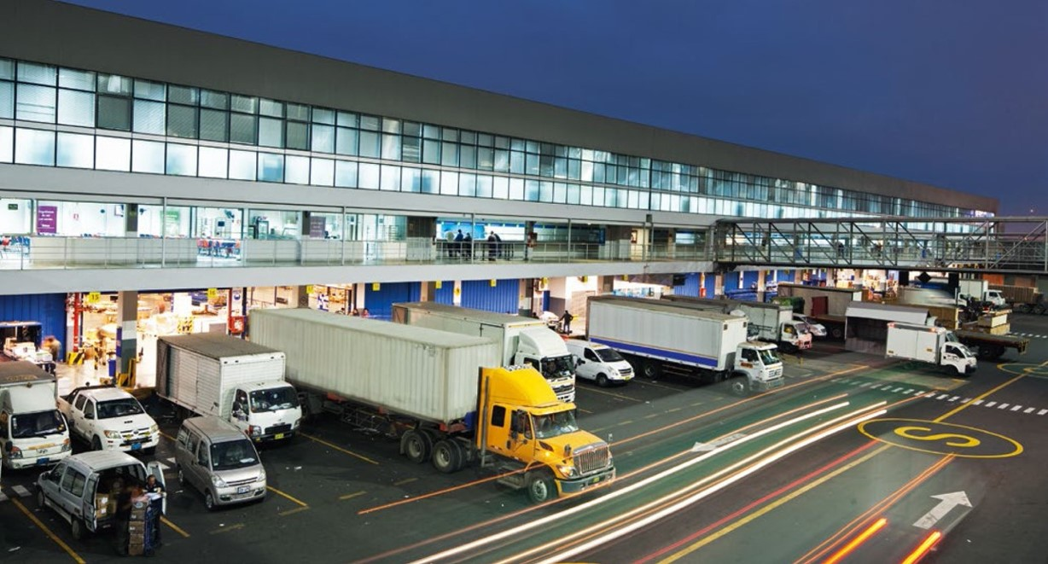
/ Índice
Panorama actual de la seguridad
La cadena logística aérea: entorno y riesgos
La seguridad en el proceso de carga aérea
Propuesta de valor de Talma

Slide 3

1. PANORAMA ACTUAL
DE LA SEGURIDAD

Slide 4
/ Panorama actual de la seguridad en el Perú
LOS PRINCIPALES PROBLEMAS DEL PAÍS
Fuente: Encuesta Nacional sobre Corrupción 2015 de Proética

Slide 5
/ Panorama actual de la seguridad en el Perú
EVOLUCIÓN DE LOS PRINCIPALES PROBLEMAS DEL PAÍS
Fuente: Encuesta Nacional sobre Corrupción 2015 de Proética

Slide 6
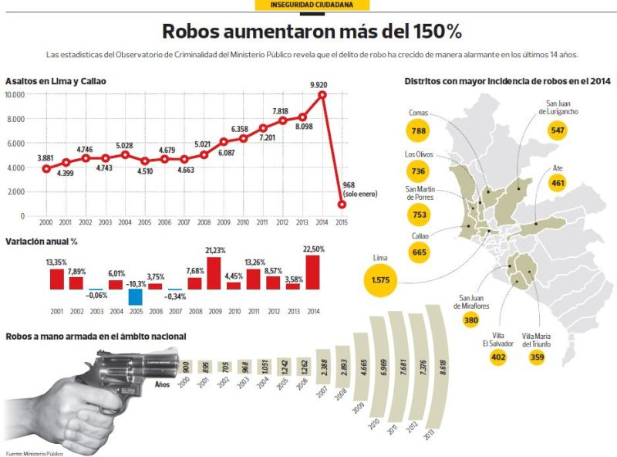
/ Panorama actual de la seguridad en el Perú
AUMENTO DE LA DELINCUENCIA VS SEGURIDAD CIUDADANA
Los robos y hurtos son los delitos más comunes en Lima y Callao, según la fiscalía. Lo alarmante es cuánto han aumentado estos actos ilícitos durante los últimos 14 años: en el 2000 se investigaron 3.881 robos en la fiscalía; en el 2014 la cifra se elevó a 9.920. Es decir, hubo un incremento de más de 150%.
Fuente: El comercio (2015)

Slide 7
2. LA CADENA LOGÍSTICA AÉREA: ENTORNO Y RIESGOS

Slide 8
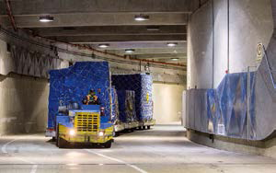
/ La cadena logística aérea: entorno y riesgos
ACTIVIDAD BAJO REGULACIONES PÚBLICAS: EXTERNAS E INTERNAS
Autoridades Aeronáuticas
  Locales (directamente)
  Extranjeras (a través de sus aerolíneas)
Autoridades Aeroportuarias
Autoridades Aduaneras locales y del exterior
Entidades de Seguridad del Estado

Slide 9
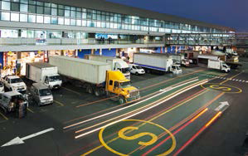
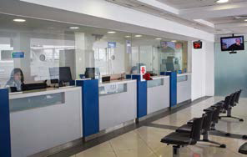
/ La cadena logística aérea: entorno y riesgos
INFRAESTRUCTURA Y SERVICIOS SIN BARRERAS DE ENTRADA
A diferencia de otras actividades, la infraestructura de servicios a la carga aérea no es deficitaria.
Existen más de 7 operadores en servicios aeroportuarios a la carga, con más de 40,000 M2. de almacenes.
La oferta de capacidad de procesamiento de la carga aérea excede a la demanda.
Los Operadores estamos evaluando la habilitación de infraestructura en provincias. Pisco con 3,000 M2. de almacenes y Trujillo o Chiclayo.

Slide 10
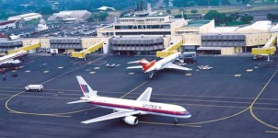
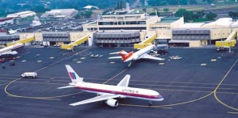
/ La cadena logística aérea: entorno y riesgos
ALCANCE DE LOS SERVICIOS AEROPORTUARIOS DE LA CARGA AÉREA INTERNACIONAL
Agente de Aduana
Fabricante /
Exportador
Transporte
Terrestre
INICIO: Terminal de Exportación / Aeropuerto de salida
Agente Acreditado
Aeropuerto
ORIGEN
Agente de Aduana
Transporte
Terrestre
Importador
FIN: Terminal de Importación de Línea Aérea
Aeropuerto
DESTINO

Slide 11
/ La cadena logística aérea: entorno y riesgos
RIESGOS EN LA CADENA LOGÍSTICA AÉREA
Integridad de la carga (robos)
Terrorismo
Tráfico ilícito de drogas
Mercancías peligrosas
Tráfico de flora y fauna
Tráfico de patrimonio cultural
Agente de Aduana
Fabricante /
Exportador
Transporte
Terrestre
INICIO: Terminal de Exportación / Aeropuerto de salida
Agente Acreditado
Aeropuerto
ORIGEN
Agente de Aduana
Importador
Transporte
Terrestre
FIN: Terminal de Importación de Línea Aérea
Aeropuerto
DESTINO

Slide 12
3. LA SEGURIDAD EN EL PROCESO DE CARGA AÉREA

Slide 13
/ La seguridad en el proceso de carga aérea
STAKEHOLDERS EN EL PROCESO DE LA SEGURIDAD DE LA CADENA LOGÍSTICA AÉREA
IMPORTADORES
EMPLEADOS TERCEROS
EXPORTADORES
DIRANDRO
LAP
COLABORADORES
TALMA
AGENTES DE ADUANAS
MINISTERIO PÚBLICO
BOE / y otras áreas ADUANA
AGENTES DE CARGA
TERCEROS EN GENERAL
LÍNEAS AÉREAS
DGAC
PROVEEDORES
COMISARIAS DEL SECTOR

Slide 14
/ La seguridad en el proceso de carga aérea
PROCESOS SEGUROS
Detección de carga contaminada con narcóticos y/o explosivos durante el proceso
Detección de DG ocultas (mercancía peligrosa) durante el proceso
Efectuar los controles necesarios para evitar el tráfico de patrimonio cultural y flora y fauna silvestre a través de nuestros almacenes.
Monitoreo de las operaciones y detección de actos deshonestos del personal y de terceros que acceden a las instalaciones.
Atender a clientes internos y externos, mejorando tiempos de respuesta en trazabilidad de la carga.
Cumplimiento con los estándares exigidos por Stakeholders

Slide 15
/ La seguridad en el proceso de carga aérea
KG. TID DETECTADOS POR AÑO | 2007 – 2016*
*DATA DESDE 2007 A JUNIO DE 2016

Slide 16
/ La seguridad en el proceso de carga aérea
N° DE CASOS DG DETECTADOS | 2013 – 2016*
*DATA DESDE 2007 A JUNIO DE 2016

Slide 17
4. LA PROPUESTA DE VALOR DE TALMA

Slide 18
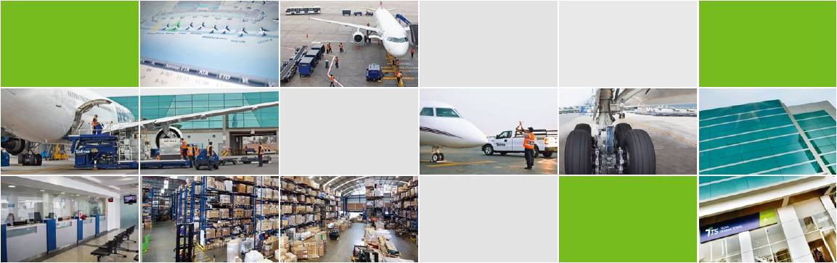
/ Propuesta de valor de Talma
NUESTRA PROPUESTA DE VALOR
Brindar servicios aeroportuarios seguros, rápidos y eficientes.
SERVICIOS DE CARGA
Procesos logísticos confiables,
innovadores y seguros.
ASISTENCIA EN TIERRA
Servicio integral durante la permanencia de la aeronave en tierra.
AVIACIÓN EJECUTIVA
Fixed Base Operator.
MANTENIMIENTO EN LÍNEA
Mantenimiento de aeronaves.
TALMA TRAINING SCHOOL
Centro de entrenamiento acreditado por IATA.

Slide 19
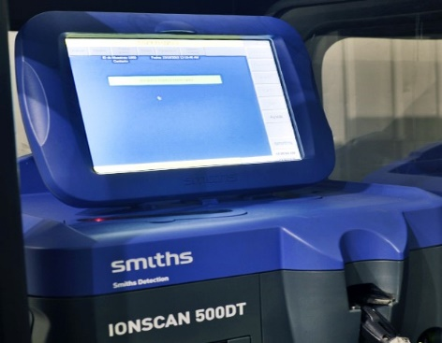
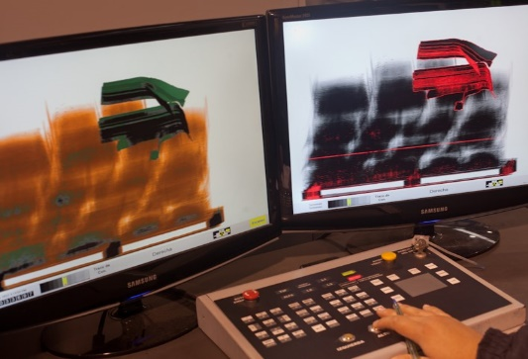
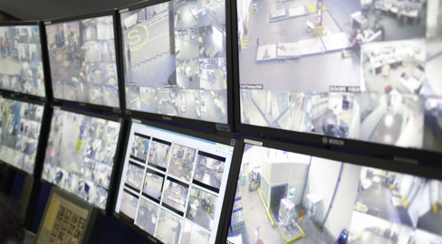
/ Propuesta de valor de Talma
SEGURIDAD
UBICACIÓN ESTRATÉGICA
  17,500 m² de almacenes y 15,000 m³ de cámaras de frío con acceso directo a plataforma dl aeropuerto a través de un túnel de 380 metros
ALMACENAJE ESPECIALIZADO
  Bóvedas de seguridad para carga valorada.
  Áreas segregadas para Mercancía Peligrosa
VIGILANCIA
  Sistema de CCTV con 380 cámaras digitales y 60 días de almacenamiento

Slide 20
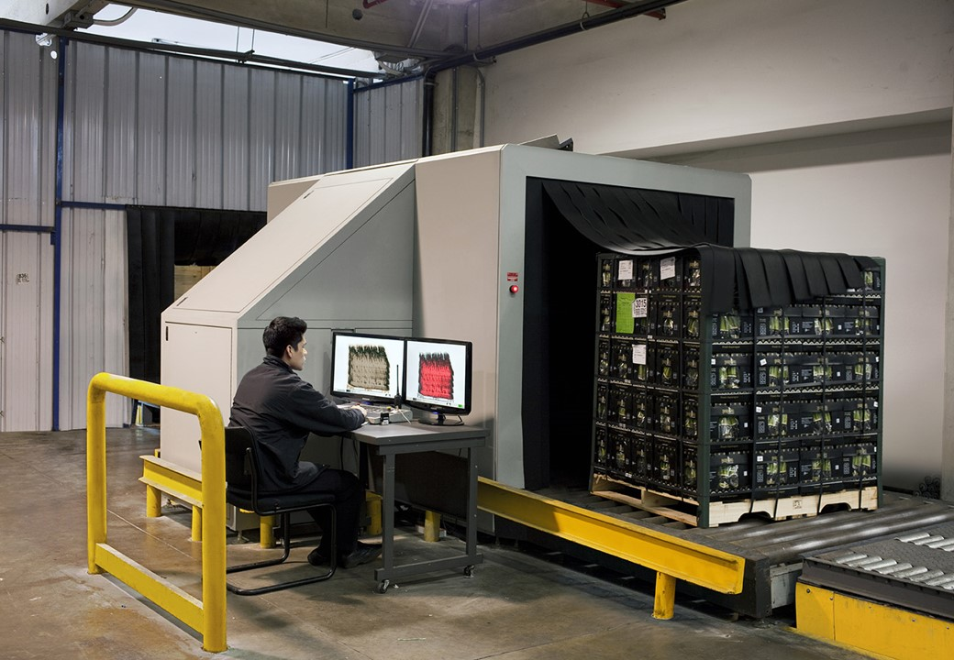
/ Propuesta de valor de Talma
SEGURIDAD
Equipos de rayos X de última generación
Equipos detectores de trazas: IONSCAN
Seguridad canina como alarma temprana para el proceso de inspección de la carga aérea
Sistema de Seguimiento preventivo enfocado en la idoneidad del RRHH.

Slide 21
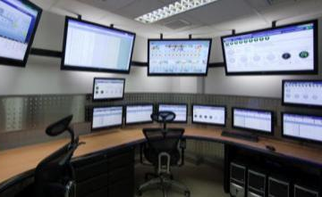
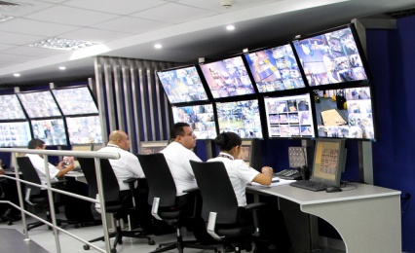
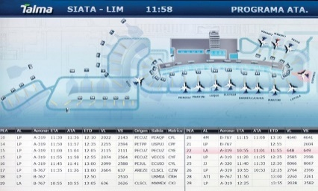
/ Propuesta de valor de Talma
INVERSIONES 2015
  Sistema CCTV: US$. 1’000,000
COSTOS SEGURIDAD
  US$. 2’000,000 anual
INVERSIONES 2017 - 2019
  US$. 2’000,000 anual

Slide 22
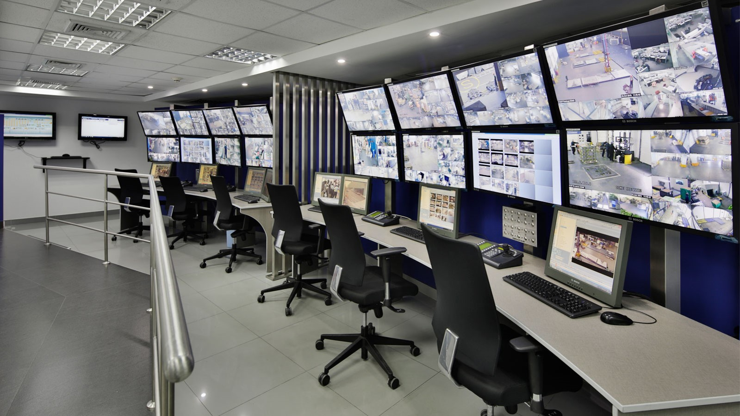

GRACIAS
Av. Elmer Faucett 2879, Callao, Perú | T: +51 (1) 513 8900 | www.talma.com.pe

